Slide 1
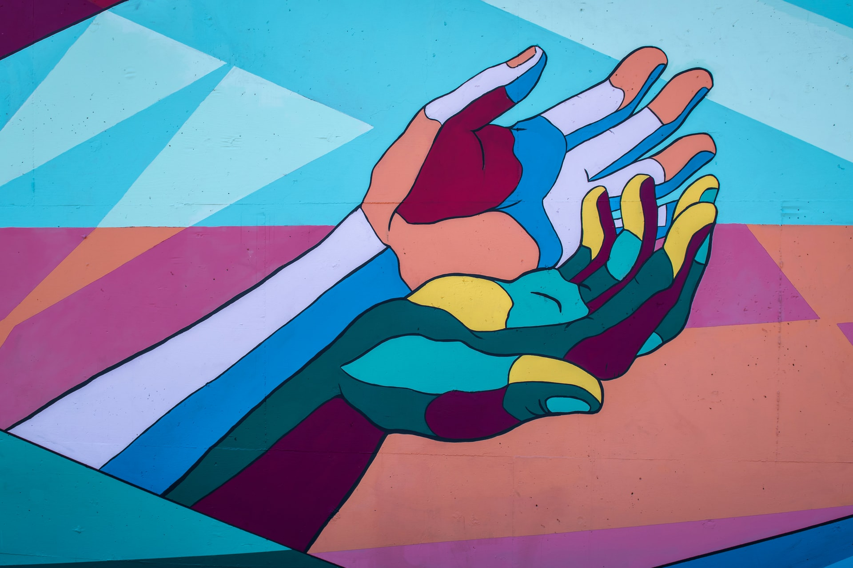
110年
全國性社會團體公益貢獻獎
開始報名囉！
♥報名資格：於106年12月31日前經本部核准立案之全國性社會團體並符合今年度參評資格者, 皆可參加
(109年獲獎團體請勿申請, 將機會讓給其他團體)
♥報名期間：即日起至110年3月31日止(以郵戳為憑)
詳情請至合作及人民團體司籌備處網站(https://group.moi.gov.tw/)「最新公告」區查詢

Slide 2
110年
全國性工商自由職業團體績效評鑑
及
全國性職業團體優良工作人員選拔
即日開跑！
■報名資格：成立1年以上全國性工商自由職業團體
■報名期間：即日起至110年3月31日止(以郵戳為憑)
■今年新增加分項目表, 以「防疫貢獻」及「聯合國永續發展目標(SDGs)」等指標訂定加分項目
詳情請至合作及人民團體司籌備處網站
(https://group.moi.gov.tw/)「最新公告」區查詢

